Slide 1
Facharbeit zum Thema:
Vergleich von Listen mit Arrays des
Moduls NumPy in Python
Notes:
Willkommen

Slide 2
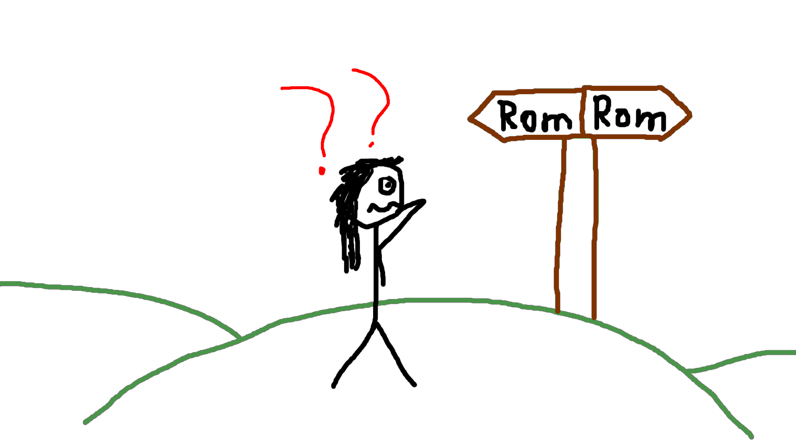
Notes:
Viele Wege führen nach Rom
Welcher ist der beste Weg?
Beim Entwickeln von Software auch oft viele Wege ein Problem zu lösen
→ Welcher ist der beste Weg?
z.B. verschiedene Datenstrukturen für gleichen Zweck verwendbar
Ziel der Facharbeit: Vergleich von Listen in Python und Arrays des Moduls Numpy um herauszufinden, welche für welche Fälle besser geeignet ist

Slide 3
Datenstrukturen
Normale Listen
list = []
Arrays von Numpy
import numpy
array = numpy.arange(0)
Notes:
1. Normale Listen in Python
→ Jeder, der einmal ein kleines bisschen mit Python gearbeitet hat, kennt diese Listen
2. Arrays des Moduls Numpy
→ Modul muss extra installiert werden + Verwendung ist anders als bei Listen
Die Facharbeit konzentriert sich auf eine Methode, um eine sinnvolle, detaillierte, vollständige Analyse durchzuführen ohne den Umfang zu sprengen
1. Immer wenn ich Liste sage, meine ich die normalen Listen von Python
2. Immer wenn ich von Arrays rede, meine ich die Arrays von Numpy

Slide 4
append()
Listen:
list.append(neuesElement)
Arrays:
neuesArray = numpy.append(altesArray, neuesElement)
Notes:
Konzentration auf .append()
Durch die Methode werden Elemente an das Ende der Datenstruktur angehängt
Methode gibt es bei beiden Datenstrukturen und heißt genau gleich
Verwendung der Methode unterschiedlich

Slide 5
Messungen
Anhängen von 10.000 gleichgroßen Elementen an jede Datenstruktur
Messen und Speichern von:
  Gesamtlaufzeit
  Laufzeitveränderung
  Belegtem Speicherplatz
  Speicherveränderung
Ermitteln der Mittelwerte und Maximalabweichungen für jedes Anhängen aus den 50 Dateien
50x
Notes:
Nacheinander werden 10.000 gleichgroße Floats an Liste und Array angehängt
→ Am Anfang 0, am Ende 10.000 Elemente
Nach jedem Anhängen eines Elements wird gespeichert:
s.O.
Messung der einzelnen Elemente hat natürlich auch Nachteile, darauf werde ich gleich eingehen, aber den Vorteil, dass Zusammenhang zwischen Speicher und Laufzeit analysiert werden kann
Das ganze wird 50x wiederholt und jeweils in separaten Dateien gespeichert.
Am Ende wird Mittelwert und Maximalabweichung berechnet für jedes Anhängen (genauer erklären)
Hätte gerne Tests hier durchgeführt, leider kein numpy + ich weiß nicht, ob Python3 oder höher installiert ist
PAP des Algorithmus für die Messung ist in der Facharbeit enthalten
Alle Messungen wurden auf gleichem System und direkt nacheinander durchgeführt

Slide 6
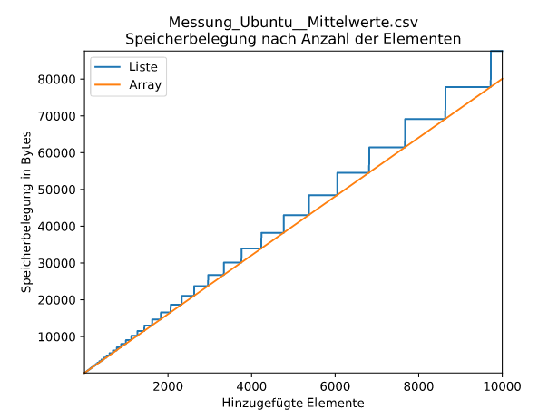
Gesamtspeicher
Notes:
Bei Arrays wächst belegter Speicher linear mit der Anzahl der Elementen
Bei Listen eher phasenweise, orientiert sich aber auch am linearen Wachstum der Arrays
Das Diagramm zeigt die Mittelwerte, also Summe aus allen Messwerten geteilt durch Anzahl der Messwerte
(für jedes Element)

Slide 7
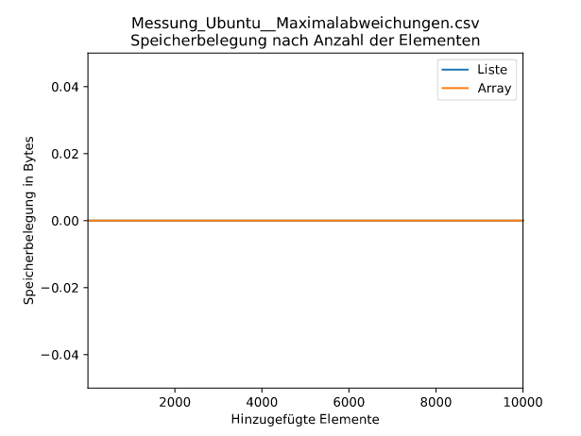
Gesamtspeicher
Notes:
Das Diagramm zeigt die größte Abweichung zu den Mittelwerten, die es gab
→ Immer 0 → Keine Abweichung
Speicherplatzverwaltung fest vorgegeben

Slide 8
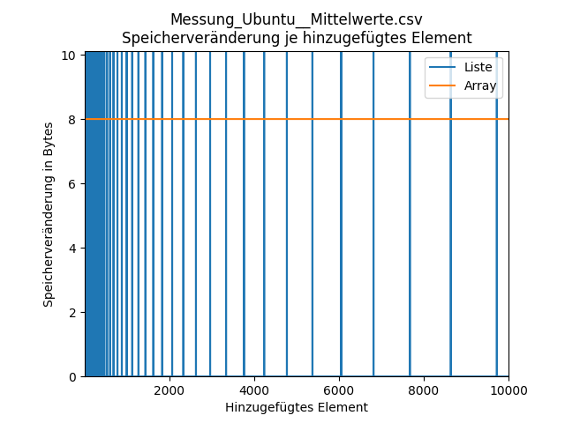
Speicherentwicklung Arrays
Notes:
Diagramm zeigt Änderung des belegten Speichers in Bytes für jedes hinzugefügte Element
Für jedes hinzugefügte Element wächst Array um 8 Bytes → Erklärt lineares Wachstum
(gilt für Floats zwischen 0 und 1, bei anderen Elementen wird es vermutlich variieren)
Erklärung: Bei jedem Anhängen wird Array an neue Position kopiert, wo genug Platz für Array + neues Element ist. Erst dann wird Element angehängt
Es wird immer genau so viel Speicherplatz belegt bzw. hinzugefügt, wie gerade benötigt wird
Bei Listen: meistens Veränderung = 0, manchmal extrem groß
→ Wie groß zeigt nächste Folie besser

Slide 9
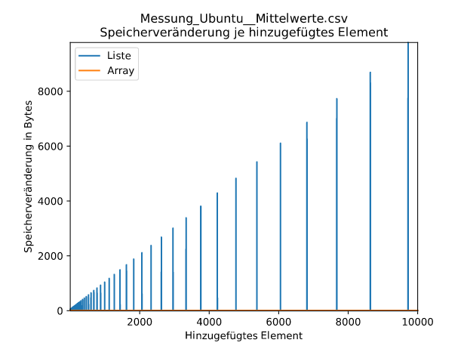
Speicherentwicklung Listen
Notes:
Dasselbe Diagramm wie vorher, nur aus anderer Perspektive.
Zeigt, dass die Größe der Speicherplatzerweiterung bei der Liste linear mit Anzahl der Elementen wächst, aber auch seltener wird, je größer Liste ist.
→ Führt dazu, dass sich Gesamtspeicher am linearen Wachstum des Arrays orientiert
Im Prinzip funktioniert es folgendermaßen:
Es werden so lange Elemente an Liste hinzugefügt, wie Platz in der Liste ist
dann wird Speicherplatz erweitert (nicht nur für 1 Element)
→ Und Platz für viele weitere Elemente freigehalten.
Liste wächst um ca. 1/8 ihrer eigenen Größe
Größe für Element bei Liste und Array gleich(Erklärung am Diagramm)

Slide 10
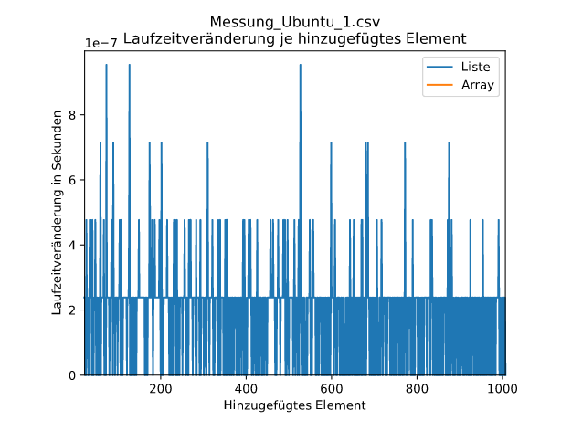
Ungenauigkeiten bei Laufzeitmessungen
Notes:
Nun zur Laufzeit
Bevor ich genauer auf die Werte in Bezug auf die Datenstr. eingehe, würde ich gerne auf Ungenauigkeiten beim Messen eingehen.
Diagramm zeigt Laufzeitveränderung für jedes Hinzufügen eines Elements
Zufällig ausgewählte Messung→ keine Mittelwerte aus allen Messungen → sondern konkrete Messung
Nur ganzzahlige Vielfache von einem Wert
→ Zeit in Python wächst stufenweise
→ An manchen Stellen 0
Ein Nachteil beim separaten Messen der Laufzeit für jedes Hinzufügen

Slide 11
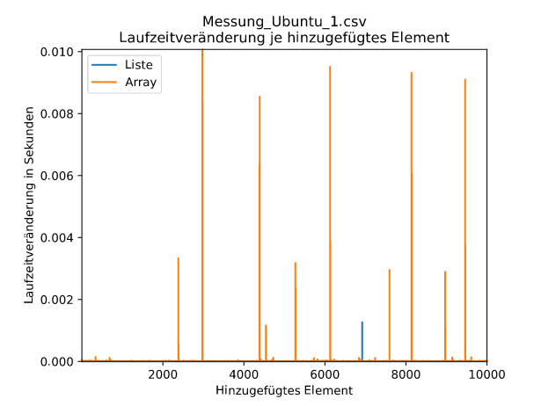
Ungenauigkeiten bei Laufzeitmessungen
Notes:
Wieder konkrete Messung
In Einzelfällen Werte extrem hoch → Vor allem bei Array
Auf äußere Faktoren wie Hintergrundprozesse zurückzuführen.

Slide 12
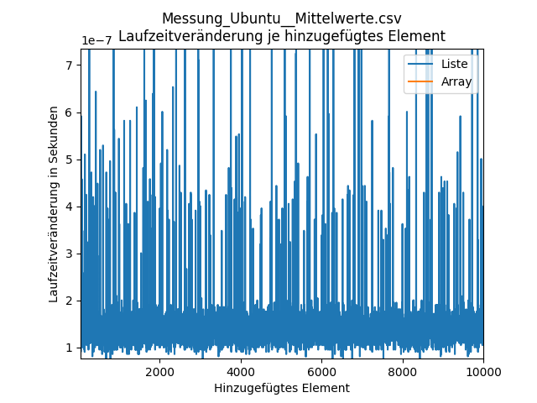
Laufzeit bei Listen
Notes:
Diagramm zeigt Laufzeitänderung für jedes Hinzugefügte Element → Diesmal Mittelwerte + Nur Laufzeitänderungen bei Liste zu sehen.
Kein Wirkliches Wachstum zu erkennen:
- Viele Ausreißer, aber unterer „Strich“ bleibt konstant
Darauf zurückzuführen, dass Liste nicht neu platziert werden muss, sondern Platz für das Element reserviert wurde, deshalb ist Laufzeitkomplexität für das Anhängen von einem Element auch O(1)

Slide 13
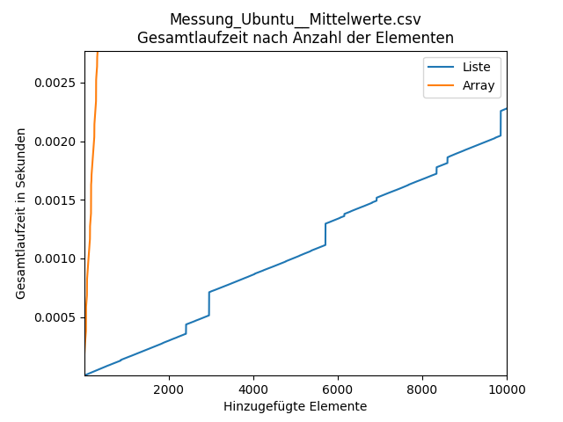
Laufzeit bei Listen
Notes:
Da Laufzeit für Anhängen von einem Element nicht mit der Länge der Liste steigt ergibt sich hier lineares Wachstum.
Wenige Sprünge, verursacht durch die großen Ausreißer

Slide 14
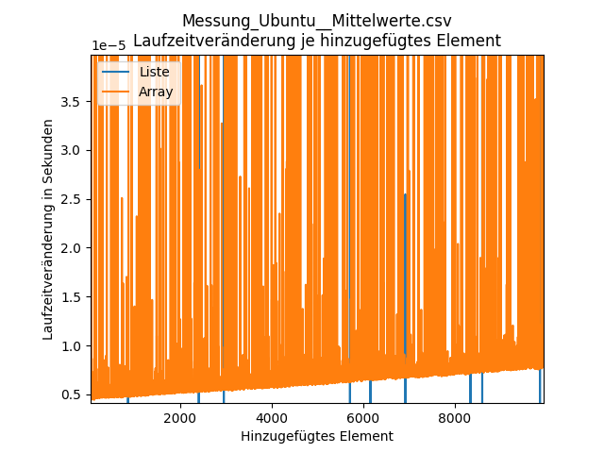
Laufzeit bei Arrays
Notes:
Als nächstes Laufzeit von Arrays
Diagramm zeigt Laufzeitveränderung für jedes hinzugefügte Element bei Arrays
An unterer Linie erkennbar: Laufzeit für das Hinzufügen von Elementen von Länge des Arrays abhängig
Array wird bei jedem Hinzufügen neu platziert, Aufwand des Kopierens von Arrays von Länge abhängig
Führt in der Theorie zu exponentiellem Wachstum der Gesamtlaufzeit
Ausreißer durch äußere Faktoren verfälschen das jedoch

Slide 15
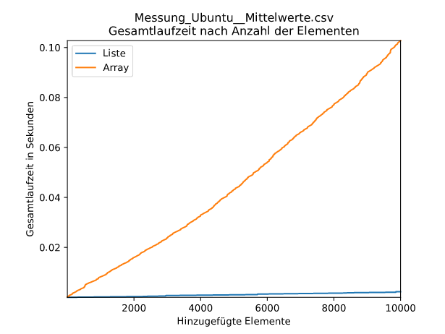
Laufzeit
Notes:
Diagramm zeigt gesamte Laufzeit die benötigt wurde
Bei Arrays ist exponentielles Wachstum schwer erkennbar
Array hat deutlich mehr Laufzeit in Anspruch genommen
→ Beim Anhängen von vielen Elementen lieber Alternative zu numpy.append() verwenden → Lieber in Liste umwandeln und dann Elemente anhängen
Im Nachhinein wäre Betrachtung des Medians auch hilfreich gewesen, hätte aber vermutlich Rahmen der Facharbeit gesprengt
Analyse einer Methode reicht nicht für Gesamtüberblick über 2 Datenstrukturen → Potential für weitere Analyse der Datenstrukturen (z.B. Methode)
Danke fürs Zuhören!
Jetzt bin ich offen für Fragen

